Slide 1




Développer son esprit critique face aux fake-news grâce au jeu
« Ocytocine » ça marche ?
Thimoté Lebrun¹ et Virginie Bagneux²
¹ Le Dôme
² Laboratoire de Psychologie Caen-Normandie (LPCN, Unicaen)

Slide 2




Lutter contre la propagation des fausses informations
Dérégulation du marché de l’information
(Bronner, 2018)
Impacts délétères
Sur le comportement
(Gombin, 2013 ; Chapman, 2017 ; Ståhl & van Prooijen, 2018)
Développer
l’esprit critique
et le traitement de l’information
Dispositifs pédagogiques variés pour publics cibles

Slide 3
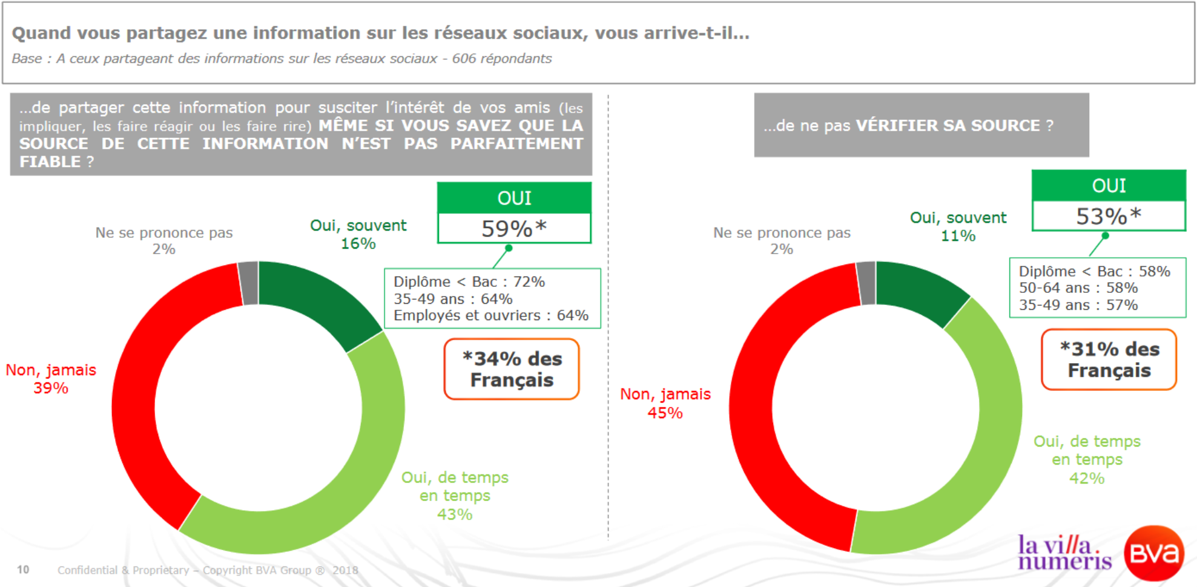
Degré de confiance et comportements associés
Le partage des informations
(Etude BVA, 2018)
Notes:
Les français sont assez sceptiques par rapport à la véracité des informations
français sont assez méfiants par rapport aux informations qu’ils obtiennent et à leur véracité. Ils sont en effet 35% en moyenne à faire confiance aux médias en général, un faible taux par rapport à leurs voisins européens qui en fait le 29ème pays sur les 37 sondés.
Les plateformes utilisées influent également sur le taux de confiance: 19% des français ont confiance en ce qu’ils lisent sur les réseaux sociaux et 26% en ce qu’ils lisent sur les moteurs de recherche.
Sur les réseaux sociaux, les Français sont 58% à affirmer qu’ils partagent une information qu’ils trouvent intéressante.
Certains ont le clic facile : 4% le font systématiquement et 15% le font souvent.
Au sein de ces personnes qui partagent les informations, ils sont 59% à le faire pour susciter l’intérêt ou provoquer une réaction auprès de leur entourage « même s'[ils savent] que la source de cette information n’est pas parfaitement fiable« . Toujours chez ces relayeurs d’informations : 53% ne vérifient pas leur source.
Perception des fake news par les Français:
15% pensent que leur entourage en diffuse.
72 % font confiance à leur entourage

Slide 4

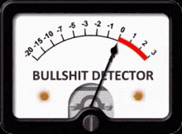

Traitement de l’information
SYSTÈME 1
HEURISTIQUE
SYSTÈME 2
ANALYTIQUE
Rapide et peu coûteux
Plus lent et coûteux
Qualité épistémique de l’information
Biais
Vigilance
Kahneman & Tversky (1979)
Notes:
Lorsqu’un individu est face à une information, il doit la traiter. Pour ceci il se réfère à des indices présents dans le contexte de l’information. Possibilité de traiter l’information de manière heuristique, c’est-à-dire sur la base de critères simples. Cela nous permet de prendre des décisions, émettre des jugements et évoluer au quotidien. Cpt peuvent amener à des erreurs de traitements lorsque l’information est plus complexe pour ceci il faut procéder à un traitement de niveau 2 mais plus complexe et nécessite d’analyser la situation (posture analytique)

Slide 5

QU’EST-CE QUE L’ESPRIT CRITIQUE ?
Ensemble des capacités pour ajuster sa confiance en fonction de la qualité épistémique de l’information
(Pasquinelli et al, 2020)
CONTENU D’UNE INFORMATION
SOURCE DE L’INFORMATION
MÉTACOGNITION
L’objectif de l’EC n’est pas de douter de tout, mais bien d’éveiller
une petite « alarme » lorsque l’individu traite une information
et qu’il en évalue la qualité, avant d’agir.

Slide 6
Réduire la propagation des fausses informations
Objectif :
ATTITUDES
CROYANCES
NORMES
INTENTION
COMPORTEMENT
CONTRÔLE
PARTAGE/LIKE DE L’INFORMATION
Comportement passé
Théorie de l’action planifiée (Azjen, 2001)

Slide 7
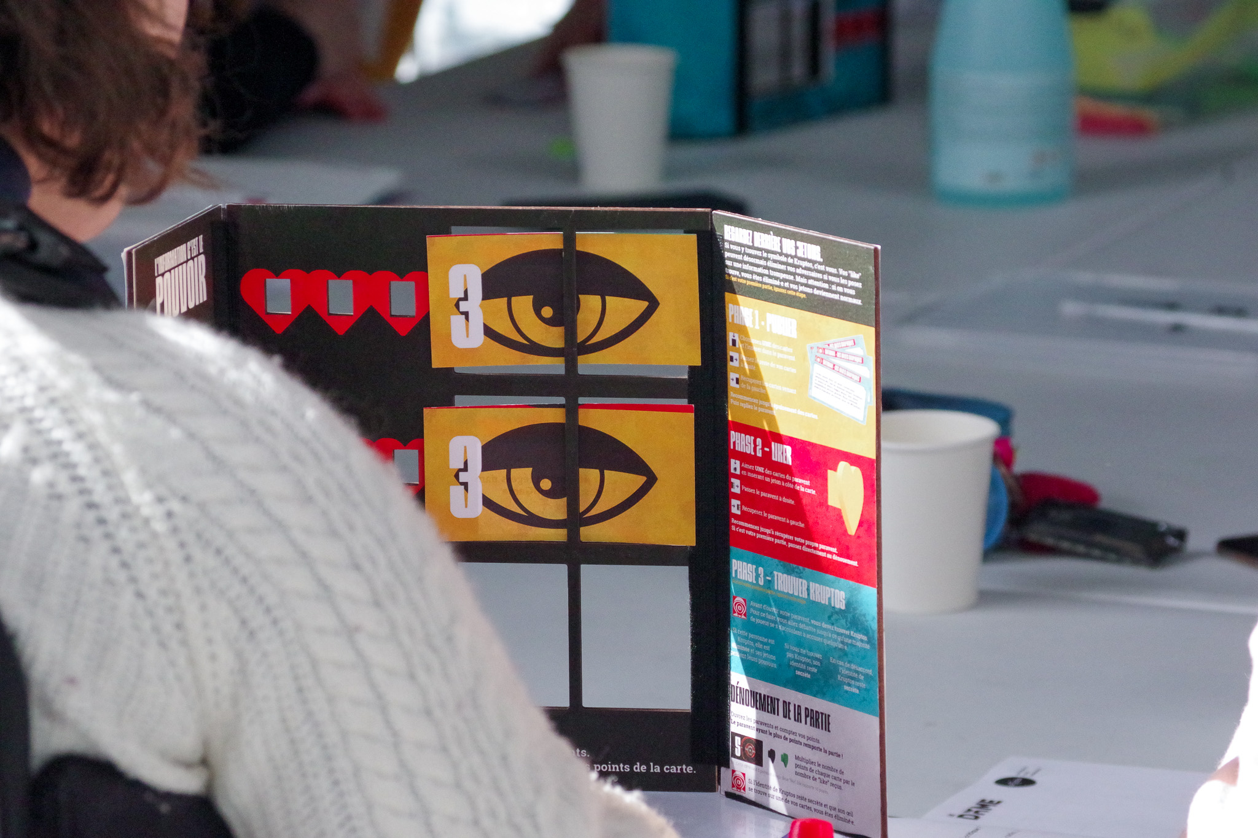
Développer l’esprit critique
LE PROJET OCYTOCINE
Un jeu visant à améliorer l’esprit critique, mais sans outils pour l’évaluer
Co-construit avec les publics sur un programme d’innovation participative pendant un an

Slide 8
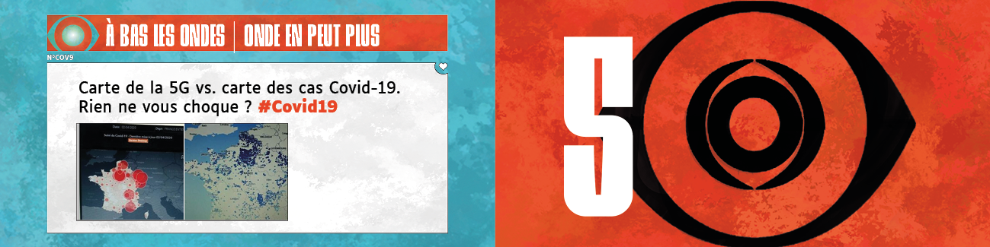
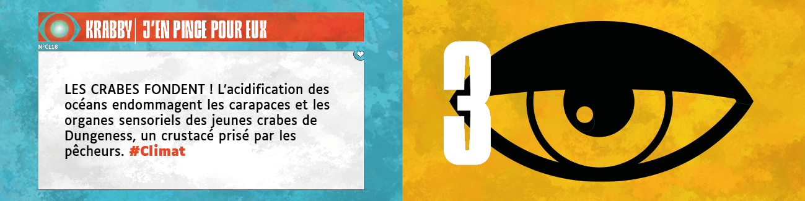
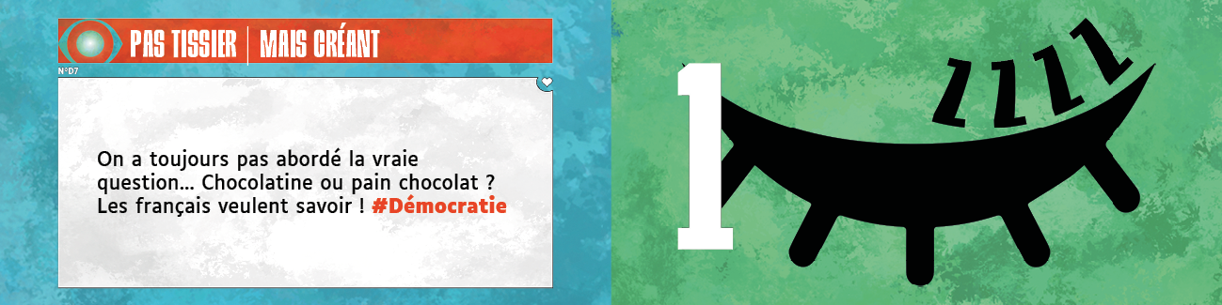
Développer l’esprit critique
Objectifs de médiation :
- Dédramatiser le rapport à l’information (humilité épistémique)
- Conscientiser deux styles cognitifs : la pensée analytique et la pensée intuitive
- Développer un “thermomètre de confiance”

Slide 9

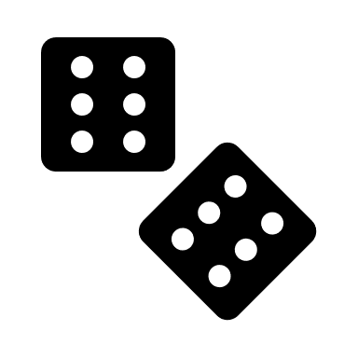

études d’impact : principe général
LES TEMPS DE MESURES
Un groupe contrôle
1 mesure pré-intervention
1 mesure post-intervention
1 mesure + long terme
Un groupe expérimental
Une population cible
Ocytocine
Notes:
Population cible identifiée
Randomisation des participants
Un groupe contrôle et un groupe expérimental pour comparer et être sûrs que si des effets sont observés, ils sont bien dus à l’intervention et aux variables qu’elle manipule.
Une mesure avant et après intervention au minimum
En double aveugle : cad que ni les participants, ni les chercheurs ne savent s’ils sont dans la condition expé ou contrôle.
9

Slide 10
Méthode
PARTICIPANTS
Grand public
N = 81
12 à 58 ans
M_{âge} = 30,75 ans (ET = 13.86)
OBJECTIF
Le recours à Ocytocine permet d’augmenter l’intention des individus à VÉRIFIER l’information avant de la partager
Notes:
PARTICIPANTS
81 participantS
10

Slide 11
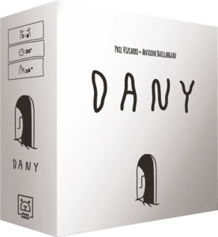
Méthode
Jeu de médiation sur l’EC et l’EMI
Compétitif
Rôle secret + débat
Draft (choisir une carte, céder les autres)
Bluff
Déduction à partir de cartes informations
Jeu du commerce
Coopétitif
Rôle secret + débat
Bluff
Déduction à partir de cartes abstraites

Slide 12
Méthode
Passation questionnaire auto-report pré-atelier (T1)
Passation questionnaire auto-report post-atelier (T2)
Atelier jeu
1) Qu’est-ce qu’un jeu ? (15 min)
2) Partie d’Ocytocine / Dany (1h)
3) Retour sur les jeux (15 min)

Slide 13





mesures
Moyens de s’informer
Comportement passé
Emotions et attitudes
intention
Questions démographiques
Internet, réseaux sociaux, TV, etc.
1) Partager pour susciter l’intérêt des amis
2) Vérifier l’information et/ou la source
Content, mal à l’aise
Intéressant, amusant, ennuyeux, etc.
1) Partager pour susciter l’intérêt des amis
2) Vérifier l’information et/ou la source
Age, etc.
Notes:
Je prévois de vérifier la fiabilité de la source d’une information avant de la partager sur les réseaux sociaux dans le mois prochain

Slide 14
resultats

Slide 15
Sources d’informations

Slide 16
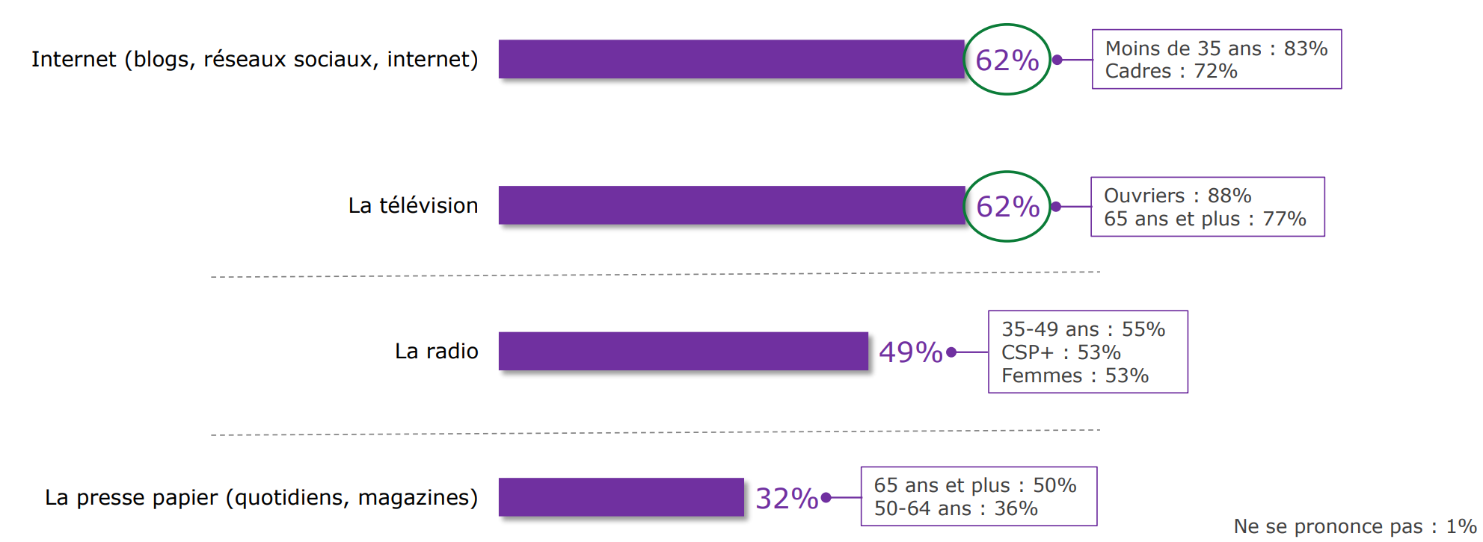


Slide 17
Comportement passé et intention de partage
COMPORTEMENT PASSE

Slide 18
Emotions et attitudes

Slide 19
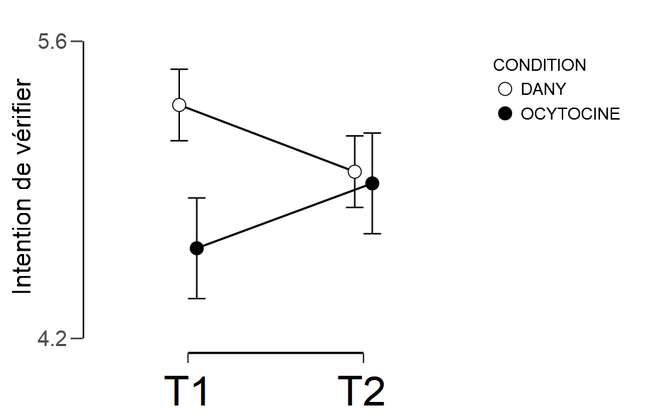
Intention de partage en fonction de la condition Jeu
F(3.409, 104.59) = 2.25,
p = .13

Slide 20



Déterminants de l’esprit critique
DISPOSITIONS
COGNITIFS
MOTIVATION
Education à l’EC (Attali Bidar, Caroti, & Coutouly, 2019)
Sensibiliser à la méthode scientifique et aux processus psychologiques et biais associés du traitement de l’information (Caroti, Adam Troian, Arciszewski, 2021, Caroti et al., soumis)
Notes:
Il existe différentes catégories de déterminants impliqués dans l’adhésion aux FN
Personnologique (en lien avec la personnalité) : recherche de régularité dans des séquences aléatoires (Van Prooijen, Douglas, & De Inocencio, 2017) ou humilité épistémique
Cognitifs (en lien avec le processus de pensée) : adhésion FN positivement corrélée avec pensée magique (Wilson, 2018) pensée intuitive (Svedholm & Lindeman, 2013) , faible capacités d’EC (Lantian, Bagneux et al., 2021)
Inverse : négativement corrélée avec pensée analytique (Adam Troian et al., 2019)
Motivationnels : importance accordée à la rationalité épistémique (motivation à se forger des croyances sur des bases rationnelles) nécessaire pour observer ce lien négatif entre croyances conspirationnistes et pensée analytique (Stahl et van Prooijen (2018).
Facteurs motivationnels impliqués dans l’adhésion aux FN : motivation à réduire l’incertitude (Marchlewska, Cichocka & Kossowska, 2018), motivation à réduire la perte de contrôle (Whitson & Galinsky, 2008), anxiété vis-à-vis de la mort (Newheiser, Farias, Taush, 2011) ou menaces d’exclusion sociale (Graeupner & Coman, 2017)

Slide 21



Ennemis de la mesure et complexité du construit
Effet de contexte
psychométrie
Terrain
Effets des attentes / désirabilité sociale → réactance
Effet one-shot sans doute pas suffisant
Pas de mesure valide de l’EC en lien avec sa définition
Mesure du comportement versus questionnaire auto-report
Temps contraint → allier mesure et apprentissage !
Mortalité expérimentale
Multiplicité des paramètres (médiateurs, …)

Slide 22
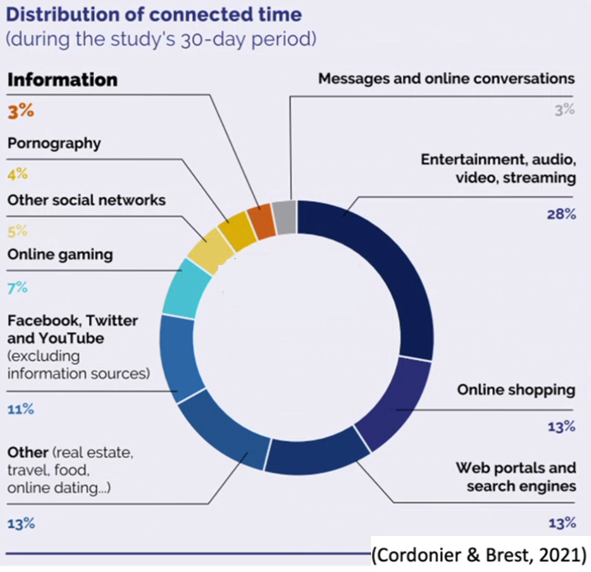
PERSPECTIVES
QUESTION DE LA MESURE DE L’ESPRIT CRITIQUE est à résoudre pour conduire ensuite des études d’impact
Objectifs des dispositifs doivent être clairement explicités en lien avec la définition de l’esprit critique → surinvestissement vis-à-vis de l’infodémie
Au-delà du contenu, peu de travaux s’intéressent à « l’incarnation du savoir »

Slide 23
MERCI de votre attention

